Slide 1
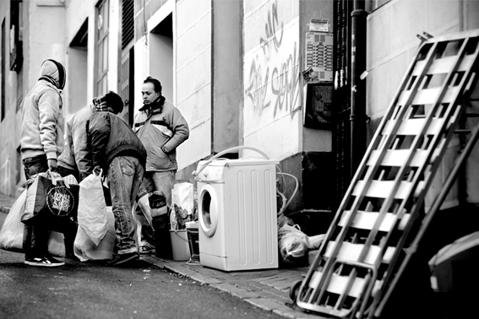
ELS DESNONAMENTS
Joan Navarro i Amine El Auoni
Margaret Pérez
INS Aiguaviva
2n Batxillerat

Slide 2
ÍNDEX
· OBJECTIUS 3
· HIPÒTESI 4
· BLOC 1: PART TEÒRICA 5
· BLOC 2: PART PRÀCTICA 6
· CONCLUSIONS FINALS 7

Slide 3
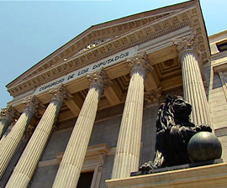
OBJECTIUS
EMPATITZAR
DESNONAMENTS
HIPOTÈQUES

Slide 4
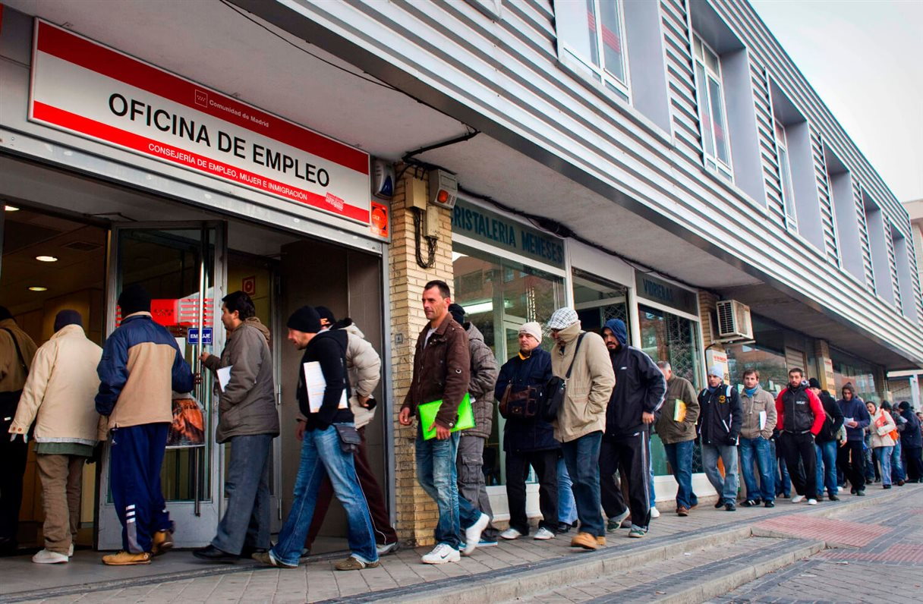
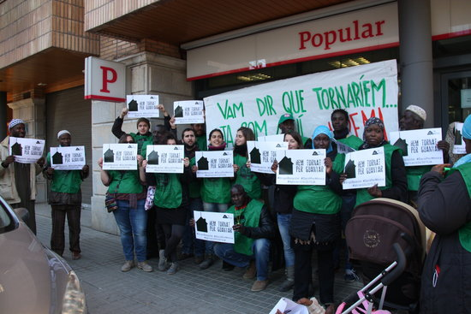
HIPÒTESI
UNIÓ - PAPER DELS ACTORS
CULPABLES

Slide 5
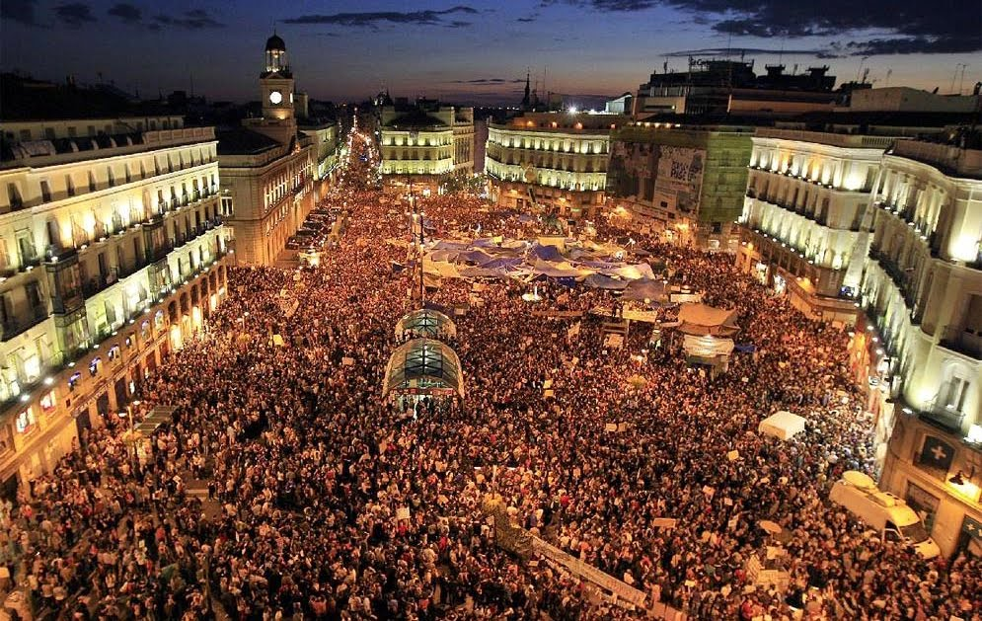
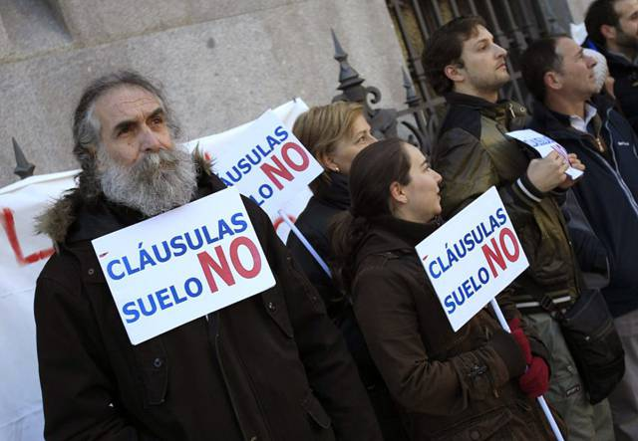
BLOC 1: PART TEÒRICA

Slide 6
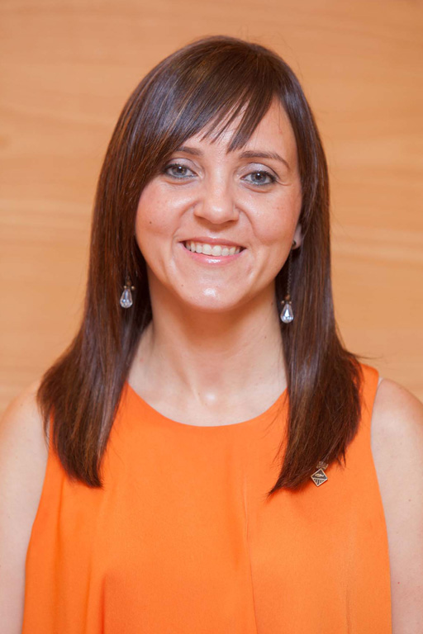
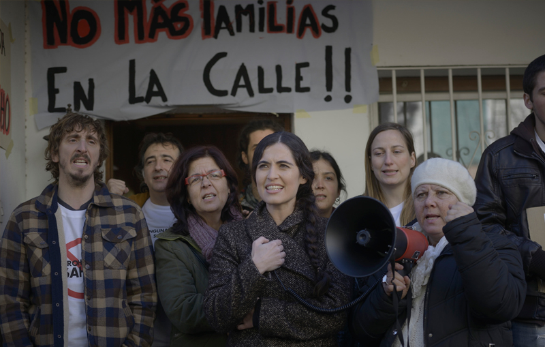
BLOC 2: PART PRÀCTICA

Slide 7
CONCLUSIONS FINALS
ENTREVISTES
NOTÍCIES
PEL·LÍCULES
INFORMACIÓ CERCADA

Slide 8
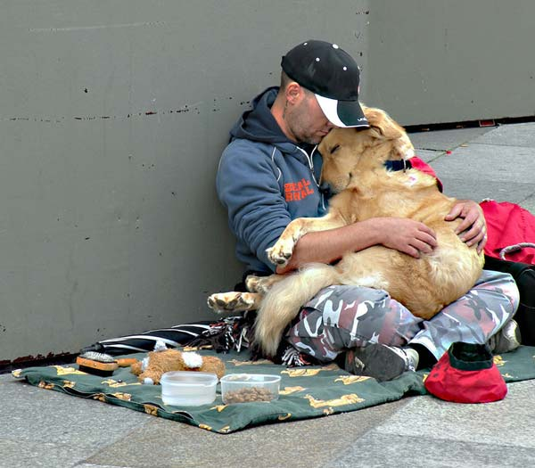
“MIENTRAS HAYA EN MI BARRIO UNA MESA A LA QUE LE FALTEN LAS PATAS O UN NIÑO SIN ZAPATOS, QUE MÁS DA TODO LO DEMÁS.”

